Slide 1

VIKTOR ZAIKA / CATATAN FIELD
Kiat dan alat AI #1
Coba satu ide, bangun MVP, aktifkan pekerjaan yang terus mencuri harimu.
Viktor Zaika, Al Tips &Tools #1

Slide 2
Mulai di sini
Tiga pekerjaan, tiga poin awal yang masuk akal.
01 / Tuntutan tes
02 / Build an MVP
03 / Pekerjaan otomatis
Buat halaman pendaratan dan interaksi berguna terkecil. Kirim bagian yang mahal secara manual sebelum mengotomasinya.
Gunakan stack web normal ketika antarmuka adalah bagian yang sulit. Gunakan aplikasi backend ketika pekerjaan, API, atau pemrosesan adalah produk.
Hubungkan perangkat yang telah Anda gunakan. Biarkan AI menginterpretasikan masukan fuzzy, jaga aturan yang tepat dalam kode, dan tambahkan memori dan persetujuan.
LOVABLE · SUPABASE · POSTHOG · Resend
LOVABLE + SUPABASE / REPLIT
N8N ATAU MEMBUAT LLM · DATABASE
Tujuannya adalah belajar lebih cepat, membangun hanya apa yang dibutuhkan, dan mengurangi waktu untuk pekerjaan yang berulang.
Viktor Zaika, Al Tips &Tools #1
02

Slide 3
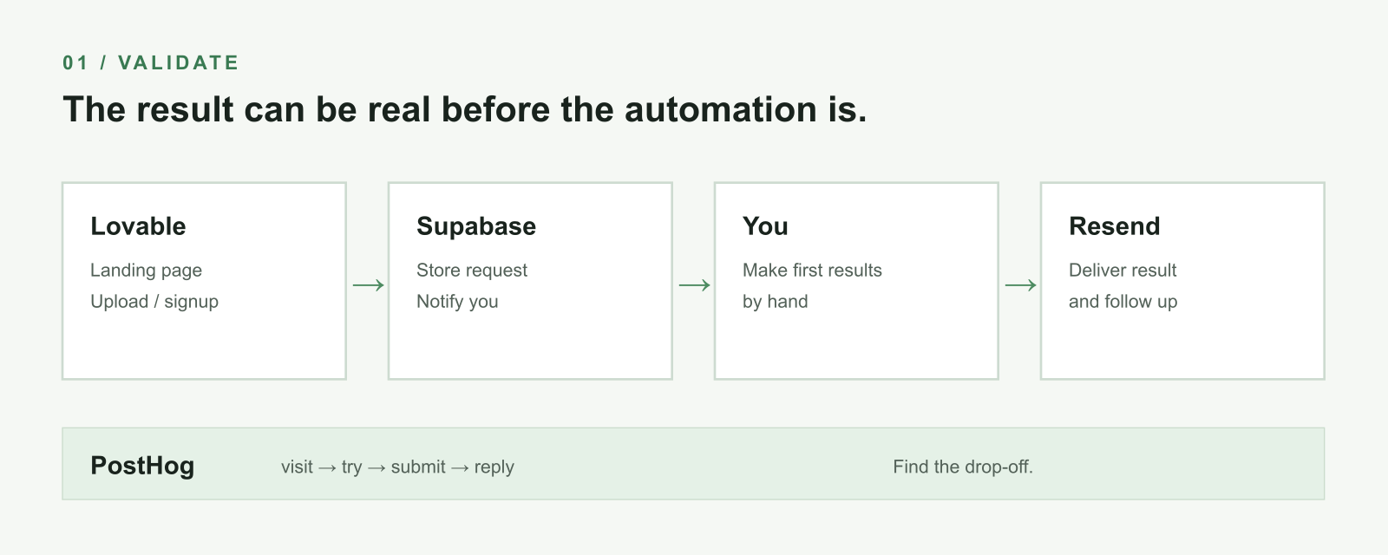
01 / NALIDATE
Uji hasilnya sebelum membangun mesin.
Sumber: Lovable, PostHog, Resend docs
Viktor Zaika, Al Tips &Tools #1
03

Slide 4
01 / NALIDATE
Mengukur langkah-langkah, tidak hanya kunjungan.
Manual pertama
Sebuah corong illusif
Biarkan seseorang meng-upload PDF. buat laporan pertama sendiri. kirim email mereka kembali.
1.400 kunjungan
382 klik untuk mencobanya
117 formulir dimulai
83 bentuk selesai
19 balasan email
Sumber: PostHog corong
Viktor Zaika, Al Tips &Tools #1
04

Slide 5
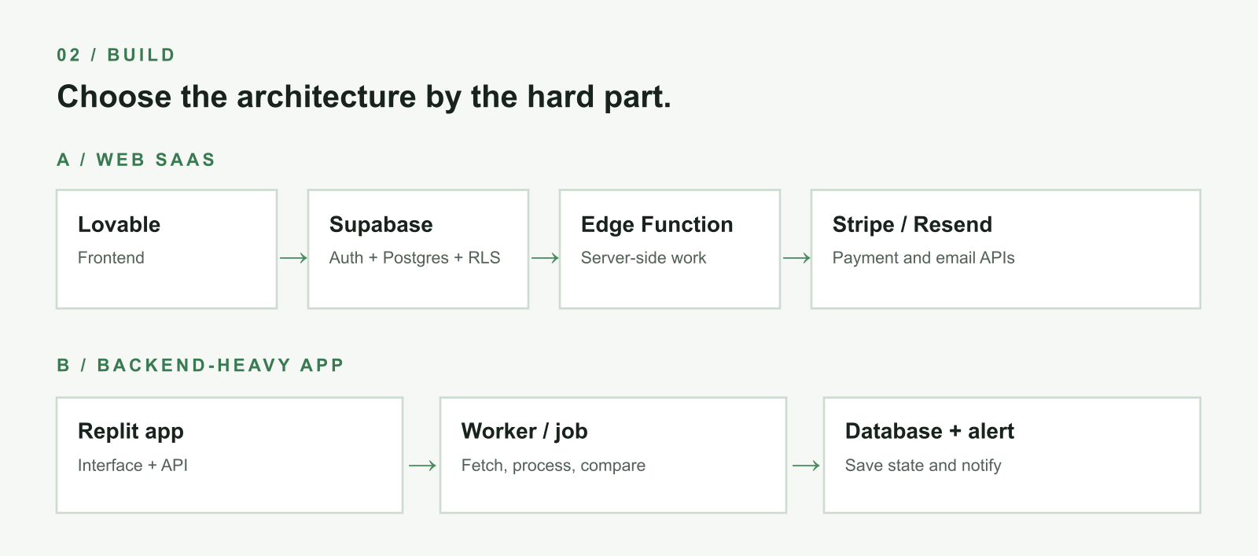
02 / BUILD
Pilih dengan bagian yang sulit dari produk.
Sumber: Lovable + Supabase dan Replit Agent
Viktor Zaika, Al Tips &Tools #1
05

Slide 6
02 / BUILD
Otentikasi bukan otorisasi.
Auth mengidentifikasi Alice
RLS membatasi baris
Sebuah login memberitahu aplikasi yang membuat permintaan.
Database hibah dan kebijakan tingkat baris menentukan data mana yang dapat diakses. Masukan API rahasia di belakang suatu titik akhir server atau Fungsi Edge.
Stripe rahasia · Resend kunci · OpenAI tombol → hanya sisi server
Sumber: Supabase RLS
Viktor Zaika, Al Tips &Tools #1
06

Slide 7
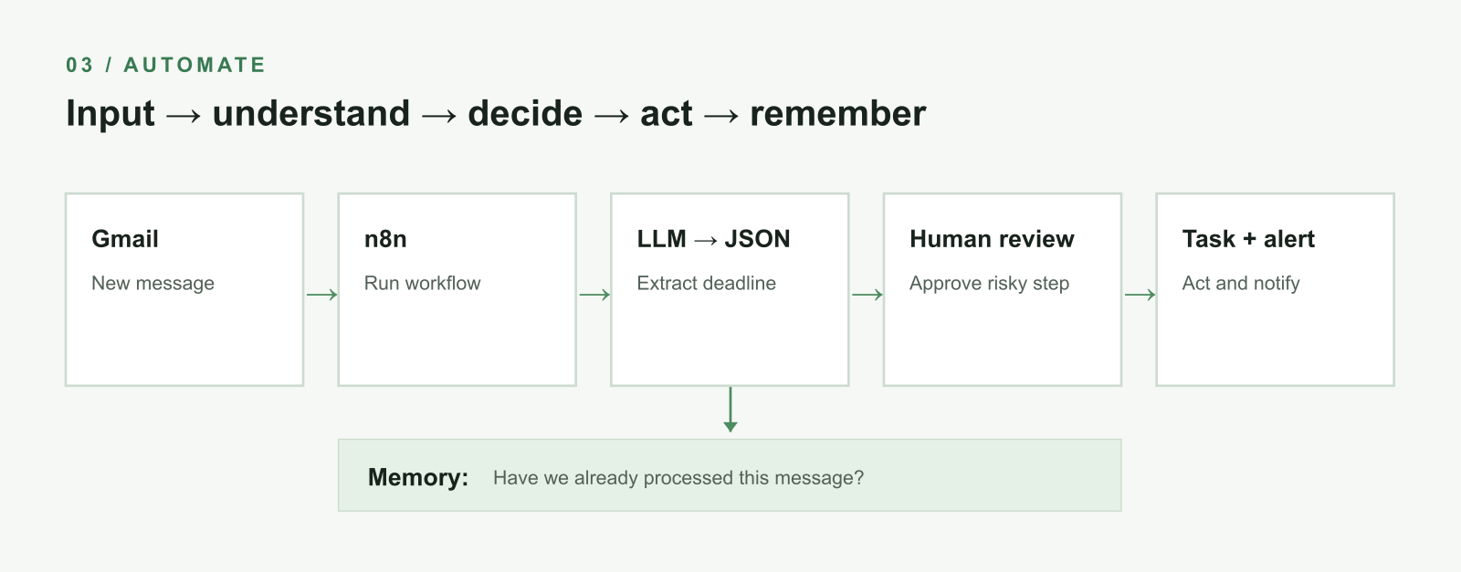
03 / OTOMATIS
Input → pahami → Putuskan → bertindak → ingat.
Sumber: n8n Structured Output Parser dan ulasan manusia
Viktor Zaika, Al Tips &Tools #1
07

Slide 8
03 / OTOMATIS
Pipa yang menghemat waktu.
Riset
Rapat
RSS / situs → dedupe → LLM peringkat → satu digest
Transcript → keputusan / tindakan → tugas + ringkasan
Isi
observasi online
Ide Telegram → Notion → pertanyaan riset → tunggu
Peringatan / ulasan → dedupe → mengklasifikasikan → Beritahu
Automasi tidak perlu menulis posting untuk menjadi berguna.
Viktor Zaika, Al Tips &Tools #1
08

Slide 9
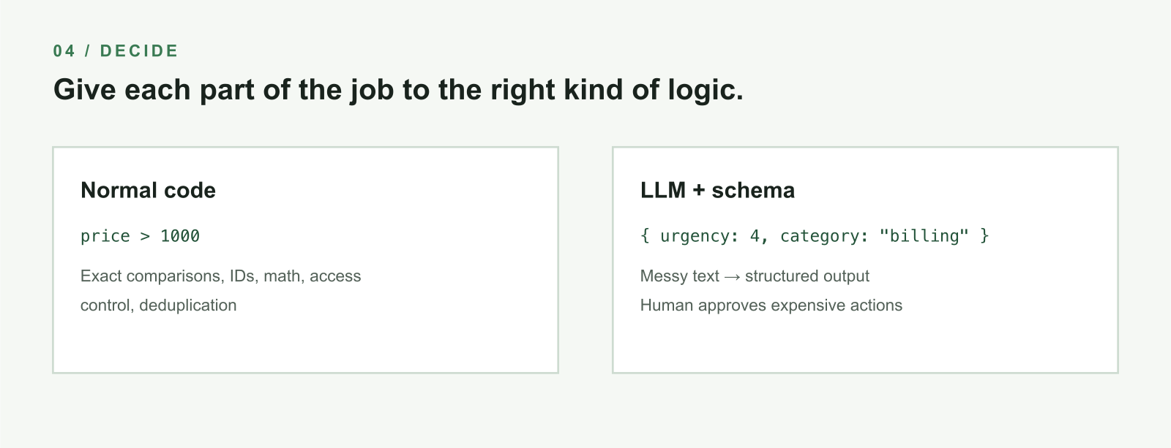
04 / KELUAR
Gunakan AI untuk bahasa berantakan. Gunakan kode untuk aturan yang tepat.
Sumber: N8n Structured Output Parser
Viktor Zaika, Al Tips &Tools #1
09

Slide 10
05 / INGAT
Satu meja bisa membuat alur kerja terasa lebih pintar.
url_sumber
hash
pertama_lihat
ringkasan
topik
Sebelum pekerjaan mahal
Apakah aku sudah melihat URL ini atau hash?
Ya → lewatkan saja.
Tidak → proses, menyimpan, dan memberitahu.
Menyimpan cukup negara bagian untuk menghindari pekerjaan berulang.
Sumber: Supabase Postgres overview
Viktor Zaika, Al Tips &Tools #1
10

Slide 11
TERUSKAN INI
Tiga tumpukan untuk diingat.
Uji apakah ada yang peduli
Lovable + Supabase + PostHog + Resend
Bangun sesuatu yang dapat digunakan
Lovable + Supabase, atau Replit ketika logika backend adalah bagian yang menarik
Otomatiskan pekerjaan Anda sendiri
n8n + alat yang telah anda gunakan + LLM + sebuah basis data kecil untuk memori
Viktor Zaika, Al Tips &Tools #1
11

Slide 12
GUNAKAN PERUSAHAAN INI UNTUK MENGHABISKAN IDEDA TANPA BANGUN PERUSAHAAN
Validate sebuah ide tanpa membangun perusahaan
Saya ingin memvalidasi ide produk ini:
Saya TIDAK ingin membangun produk lengkap belum.
Mendesain kemungkinan terkecil arsitektur validasi menggunakan Lovable, Supabase, PostHog dan Resend.
Jelaskan:
1. apa yang seharusnya dibangun
2. apa yang dapat secara manual dipalsukan di belakang layar
3. data apa yang harus disimpan di Supabase
4. Peristiwa PostHog mana yang harus saya lacak
5. corong konversi apa yang harus aku ciptakan.
6. email apa yang harus dikirim melalui Resend
7. Apa yang akan dihitung sebagai bukti yang cukup untuk melanjutkan ke MVP sebuah
Jaga arsitektur dengan sengaja sederhana. Jangan memperkenalkan layanan tambahan kecuali ada alasan yang sangat bagus.
Viktor Zaika, Al Tips &Tools #1
12

Slide 13
Gunakan PROMPET INI UNTUK MEMILIH TECHNICAL MVP
Pilih yang terkecil secara teknis waras MVP
Aku ingin membuat MVP ini:
Bantu aku memilih antara:
A. Lovable + Supabase
B. Replit
C. kombinasi keduanya
Jangan memilih alat mana yang lebih Anda sukai. Pilih berdasarkan persyaratan teknis yang sebenarnya.
Pertama mengidentifikasi:
1. persyaratan frontend
2. Otentikasi
3 basis data entitas dan hubungan
Aturan otorisasi 4.
5. API eksternal
6 latar belakang atau panjang pekerjaan berjalan
Penyimpanan file 7.
Delapan pembayaran.
9 email transaksional
10 analisis.
Kemudian mengusulkan arsitektur terkecil yang masih secara teknis waras.
Katakan padaku operasi mana yang harus dilakukan sisi server dan rahasia mana yang harus tidak pernah terungkap di frontend.
Jika menggunakan Supabase, mengusulkan tabel dan aturan RLS juga.
Viktor Zaika, Al Tips &Tools #1
13

Slide 14
Gunakan aplikasi ini untuk aturan separarat, AI, APPROVAL, dan memory
Aturan terpisah, AI, persetujuan, dan memori
Saat ini saya melakukan ini secara manual:
Font color = "# DF01D7" (DESCRIBE PROSES DALAM BAHASA MANUSIA NORMAL)
Mendesain otomatisasi untuk itu.
Pisahkan aliran kerja ke:
Langkah menentukan yang seharusnya menggunakan logika normal,
Langkah kabur di mana LLM sebenarnya masuk akal,
Tindakan yang harus membutuhkan persetujuan manusia,
negara yang perlu disimpan sehingga workflow ingat apa yang sudah dilakukan.
Lebih suka n8n dan layanan yang sudah saya gunakan. Pertahankan jumlah bagian bergerak sekecil mungkin.
Untuk setiap langkah LLM, definisikan keluaran JSON terstruktur yang tepat itu harus kembali.
Juga katakan padaku bagaimana alur kerja ini bisa gagal dan apa yang harus saya log jadi saya bisa debug nanti.
Viktor Zaika, Al Tips &Tools #1
14

Slide 15
BACAAN LEBIH LANJUT
Dokumentasi produk di belakang diagram.
Lovable + Supabase
Replit Agent
docs.lovable.dev/integrasi/supabase
docs.replit.com/features/agent/overview
Supabase RLS
keluaran terstruktur n8n
supabase.com/docs/guides/database/posters/row-level-security
docs.n8n.io/integrasi/builtin/cluster-nodes/sub-nodes/n8n-nodes-langchain.outputserstructured
Fungsi Tepi Supabase
t8n manusia review
supabase.com/docs/guides/functionions
docs.n8n.io/advanced-ai/manusia-in-the-loop-tools
PostHog corong + replay
Buat integrasi
posthog.com/docs/producs-analysis/funnels
www.make.com/en/integrasi
Kirim Ulang API Email
resend.com/features/email-api
Viktor Zaika, Al Tips &Tools #1
15

